Slide 1
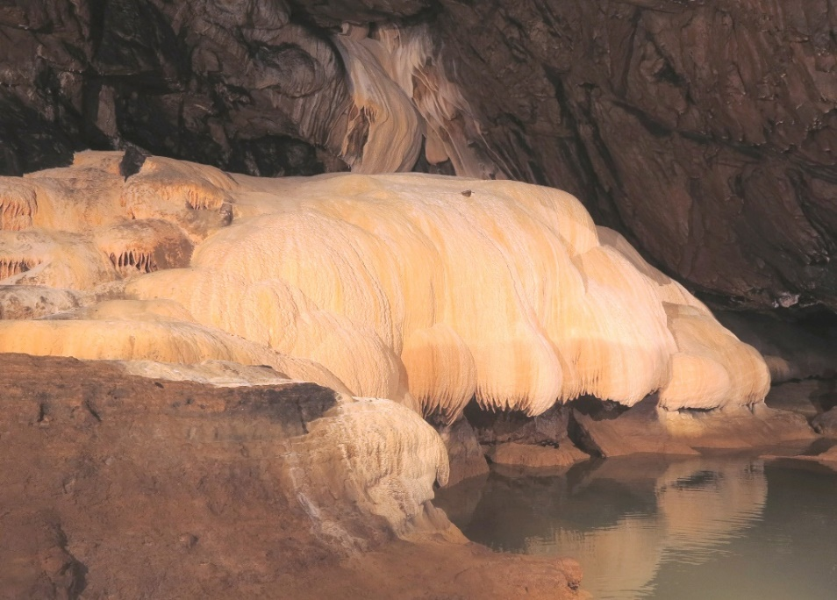


Karbonát polimorf képződési folyamatok vizsgálata barlangi
képződményeken és mesterséges anyagokon
Célkitűzés: Barlangi és mesterségesen előállított minták vizsgálatával 1) betekintést
nyerjünk a karbonátok kiválásába és átalakulásába, illetve, hogy 2) felfedjük a
metastabil karbonátok képződéséhez szükséges mikrogeokémiai/mikrobiológiai
környezeti feltételeket, valamint az átkristályosodás és átalakulás következményeit.
Németh Péter
Föld- és Környezettudományi Intézet, Pannon Egyetem
Anyag- és Környezetkémiai Intézet, TTK
ÚNKP-19-4-PE-4

Slide 2
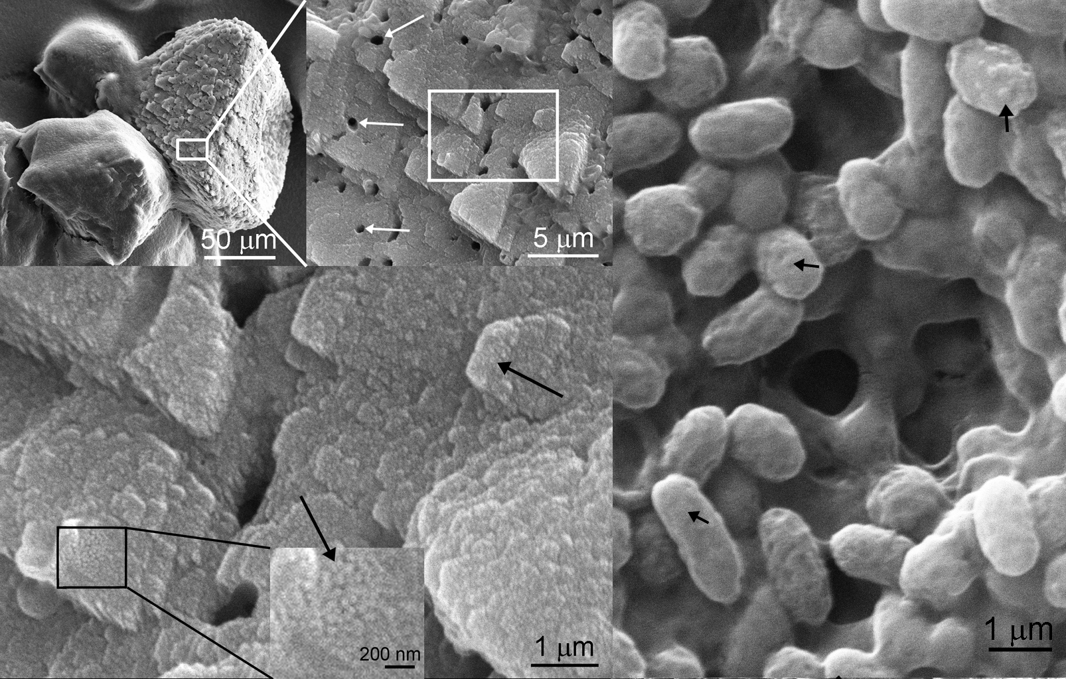
Eredmények I
Amorf kalcium-karbonátot előállító barlangi baktériumok
Enyedi N.T., Makk J., Kótai L., Berényi B., Klébert Sz.,Sebestyén Z., Molnár Zs., Borsodi A.K., Leél-Őssy Sz.,
Demény A., Németh P. (2020) Cave bacteria-induced amorphous calcium carbonate formation.
Scientific Reports 10: 8696, https://www.nature.com/articles/s41598-020-65667-w

Slide 3
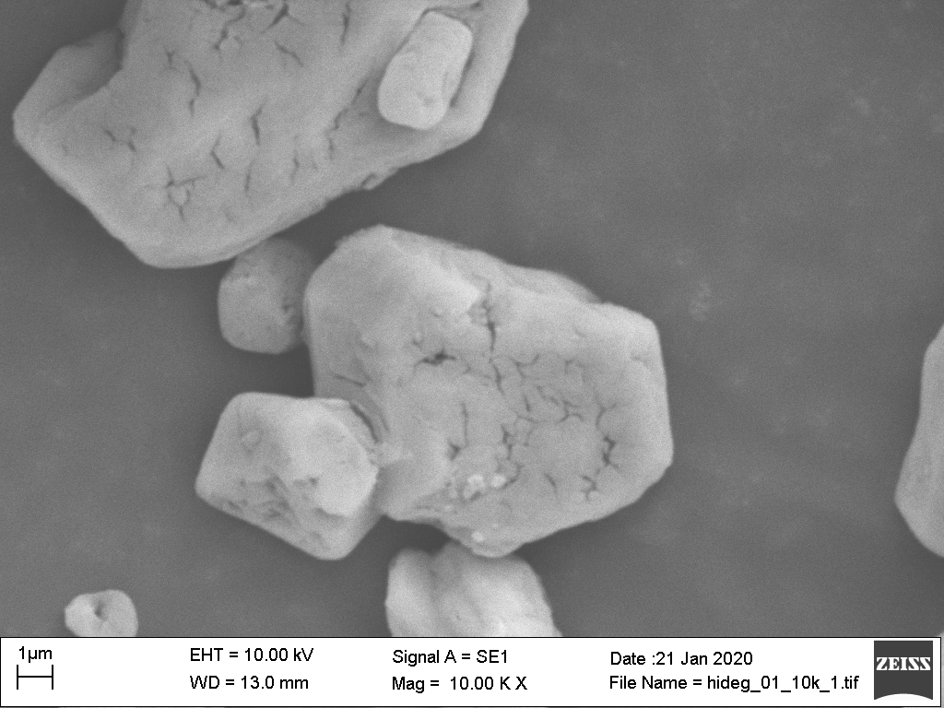
Eredmények II
Kriogén karbonátképződés és átalakulás
o
5 C alatt stabil!
Ikait (CaCO3*6H2O) előállítása, jellemzése és átalakulásának vizsgálata.
Ikait röntgen-pordiffrakciós felvétele
Lázár Anett (negyed éves hallgató) diplomamunka témája.

Slide 4
Megjelent és elfogadott cikkek/absztraktok és híranyagok
Cikkek
1. Enyedi N.T., Makk J., Kótai L., Berényi B., Klébert Sz.,Sebestyén Z., Molnár Zs., Borsodi A.K., Leél-Őssy Sz., Demény A., Németh P. (2020) Cave bacteria-induced amorphous calcium carbonate formation. Scientific Reports 10: 8696, https://www.nature.com/articles/s41598-020-65667-w
2. Németh P, McColl K, Murri M, Smith RL, Garvie LAJ, Alvaro M, Pécz B, Jones AP, Corà F, Salzmann CG, McMillan PF: Diamond-graphene composite nanostructures. Nano Letters, 2020, 5, 3611–3619.
3. Németh P., McColl K,, Garvie LAJ, Murri M, Salzmann CG, McMillan PF: Complex nanostructures in diamond. Nature Materials (elfogadva 2020.06.12).
Absztrakt és konferencia:
1. Németh P., Töchterle P, Dublyansky Y., Stalder R., Spötl C. Nanoikrek és szerkezeti rendezetlenség kriogén barlangi kalcitokban. Magyar Mikroszkópos társaság éves konferenciája 2020. május (elhalasztva)
2. Berényi B., Kótai L., Enyedi. N.T., Makk J., Domján A., Trif L., Szieberth D., Molnár Zs, Klébert Sz., Sebestyén Z., Sajó I. Németh P.: Milyen anyagból alakulnak ki a kristályos karbonátok? 15. Téli
Ásványtudomány Iskola Konferencia, Veszprém, 2020 január 17-18.
Ismeretterjesztő híranyagok:
1a. Különleges karbonát-kiválasztó baktériumok a Baradla-barlangból; TTK honlap:
http://www.ttk.hu/aktualis-hirek/kulonleges-karbonat-kivalaszto-bakteriumok-a-baradla-barlangbol
1a. A Baradla-barlang baktériumai segítik a klímakutatást; ELTE honlap:
https://ttk.elte.hu/content/a-baradla-barlang-bakteriumai-segitik-a-klimakutatast.t.3400
2. Plasztikus gyémántok; TTK honlap:
) http://www.ttk.hu/aktualis-hirek/plasztikus-gyemantok

Slide 5
Vállalások bemutatása
2. a kutatás elméleti/nemzetközi szakirodalmat összefoglaló részének leírása és annak igazolható módon történő megvitatása mesterképzésben (vagy osztatlan képzésben)/doktori képzésben résztvevő hallgatóval/doktorjelölttel egy kutatói szeminárium keretében;
Anyagot Lázár Anettel áttekintettük és megvitattuk.
3. legalább 3 alkalmas, alkalmanként 90 percre kiterjedő szakkollégiumi vagy más oktatási kurzus megtartása a fogadó felsőoktatási intézmény hallgatói részére.
Angol nyelvű 2*90 perces rövid kurzus (Principles of TEM I and II) 8 fő részvételével
Angol nyelvű 2*90 perces gyakorlat (Practice of TEM I and II) 8 fő részvételével

Slide 6
4. legalább két ismeretterjesztő cikk vagy interjú folyóiratban (tudományos vagy egyéb folyóiratban, például egyetemi lapban)
1a. Különleges karbonát-kiválasztó baktériumok a Baradla-barlangból; TTK honlap:
http://www.ttk.hu/aktualis-hirek/kulonleges-karbonat-kivalaszto-bakteriumok-a-baradla-barlangbol
1a. A Baradla-barlang baktériumai segítik a klímakutatást; ELTE honlap:
https://ttk.elte.hu/content/a-baradla-barlang-bakteriumai-segitik-a-klimakutatast.t.3400
2. Plasztikus gyémántok; TTK honlap:
http://www.ttk.hu/aktualis-hirek/plasztikus-gyemantok
6. a fogadó felsőoktatási intézményen kívüli (hazai/nemzetközi) konferencián, egyéb szakmai rendezvényen a kutatás vagy (rész)eredményei ismertetése.
1 Németh P., Töchterle P, Dublyansky Y., Stalder R., Spötl C. Nanoikrek és szerkezeti rendezetlenség kriogén barlangi kalcitokban.
Magyar Mikroszkópos társaság éves konferenciája 2020. május (elhalasztva).
2. Berényi B., Kótai L., Enyedi. N.T., Makk J., Domján A., Trif L., Szieberth D., Molnár Zs, Klébert Sz., Sebestyén Z., Sajó I. Németh P.: Milyen anyagból alakulnak ki a kristályos karbonátok? 15. Téli Ásványtudomány Iskola Konferencia,
Veszprém, 2020 január 17-18.

Slide 7
Témavezetői vállalások bemutatása
Legalább 1 doktorjelölti jogviszonnyal rendelkező doktorjelölt témavezetése VAGY legalább 2 aktív hallgatói jogviszonnyal rendelkező alap- vagy mesterképzésben (osztatlan képzésben) résztvevő hallgató témavezetése, vagy Tudományos Diákköri Konferencia dolgozatának témavezetése.
Lázár Anett negyed éves egyetemi hallgató diplomamunkájának témavezetése:
Diplomamunka címe: Ikait (kalcium-hexahidrát) előállítása és átalakulásának vizsgálata
11 alkalommal találkoztunk (konzultációs lapot kitöltöttük).
2. Csupor Barbara PhD témavezetése a Kémiai és Környezettudományi Doktori Iskolában:
Téma címe: Metastabil kalcium-karbonát képződési folyamatok (2019. szeptember 1-től felvették, de végül nem kezdte el a munkát)

Slide 8
Összefoglalás
A pályázati célkitűzések megvalósultak.
Cikkek/absztraktok és híranyagok jelentek meg az elvégzett munkáról.
Szakkolégiumi előadásokat tartottam az egyetemen.
Témavezetői feladataim elláttam.
Köszönetnyilvánítás
ÚNKP-19-4-PE-4
Bolyai János Kutatási Ösztöndíj (bo_54_18)
NKFI-FK123871 pályázat

